Slide 1
ĐỀ TÀI: Tìm tần số cơ bản (F0) của tín hiệu chỉ chứa nguyên âm và khoảng lặng
Nhóm 2:
Sinh viên: Trần Công Việt
MSSV: 102190298
Nhóm: 19Nh10
Lớp SH: 19TCLC_DT6
Giáo viên hướng dẫn: Ninh Khánh Duy

Slide 2
CÁC BƯỚC TIẾN HÀNH
Sơ lược về bài toán
Thuật toán Short-time Energy (STE)
Thuật toán tìm ngưỡng (Thống kê)
Thuật toán lọc nhiễu
Trình bày kết quả của thuận toán
Nhận xét, đánh giá

Slide 3
I. Sơ lược về bài toán
Input: 4 files chứa đoạn tín hiệu cần phân đoạn
Output: 4 tín hiệu đã được phân đoạn nguyên âm và khoảng lặng, gồm kết quả hàm STE và các đường biên theo quy định

Slide 4
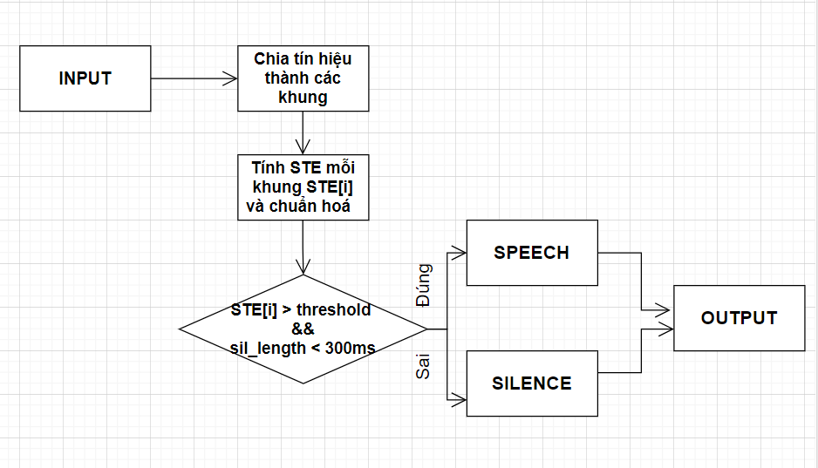
II. Thuật toán Short-Time Energy (STE)
SƠ ĐỒ KHỐI

Slide 5
III. Thuật toán tìm ngưỡng
Thống kê số liệu tại 2 lớp nguyên âm và speech:
Truy xuất dữ liệu từ file lab
Tính mean, std lần lượt của các đoạn silence và speech của 4 file âm thanh
Xem xét độ lệch chuẩn
Tính trung bình để suy ra ngưỡng

Slide 6
III. Thuật toán tìm ngưỡng
 | 01MDA | 02FVA | 03MAB | 06FTB
meanSil | 0.001652892217575 | 1.211045112957392e-04 | 7.740903590554233e-04 | 2.955665070063683e-04
stdSil | 0.001297487941844 | 7.046336154374860e-05 | 4.792173015649424e-04 | 1.397256046797356e-04
meanSpe | 0.034678423742006 | 0.003383065696132 | 0.015976251503796 | 0.024169391888549
stdSpe | 0.208570994467161 | 0.174220630110411 | 0.110212711075074 | 0.165052761588619
threshold | 0.016512765762215 | 0.001630980592418 | 0.007601080572370 | 0.011936912690771
=====> Threshold: (sum)/4 ~ 0.0094

Slide 7
IV. THUẬT TOÁN LỌC NHIỄU
Tiến hành xác định nguyên âm và khoảng lặng theo ngưỡng và STE[i] tìm được
Đối với vùng silence, xét đoạn tín hiệu, nếu có chiều dài > 300ms thì mới là khoảng lặng và ngược lại…

Slide 8
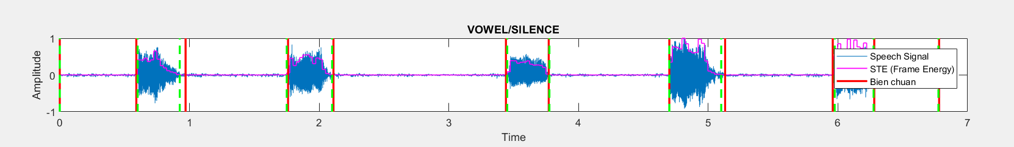

V. TRÌNH BÀY KẾT QUẢ CỦA THUẬT TOÁN
30FTN
Nhận xét:
Kết quả tương đối là tương đối chính xác, ngưỡng xác định được hơi lớn nên biên ăn xâu vào vùng speech
Các kết quả sau tương tự

Slide 9
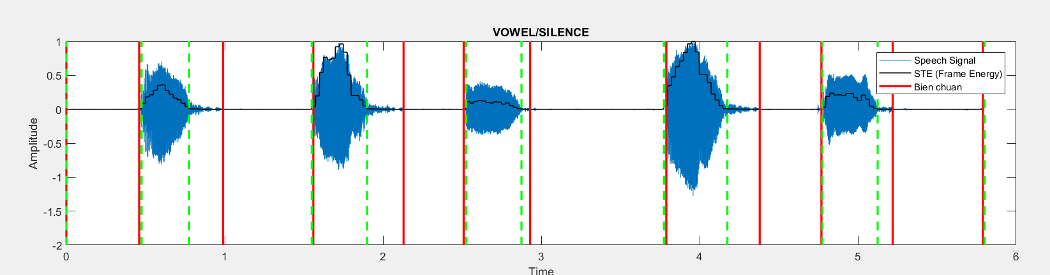
V. TRÌNH BÀY KẾT QUẢ CỦA THUẬT TOÁN
42FQT

Slide 10
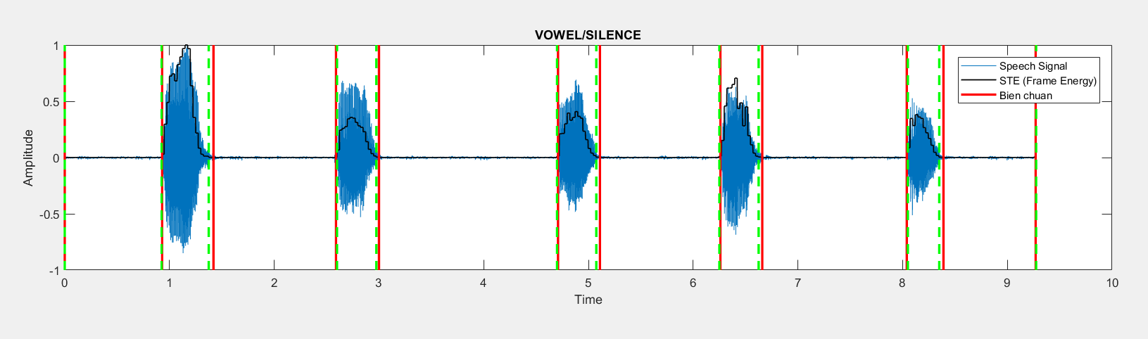
V. TRÌNH BÀY KẾT QUẢ CỦA THUẬT TOÁN
44MMT

Slide 11
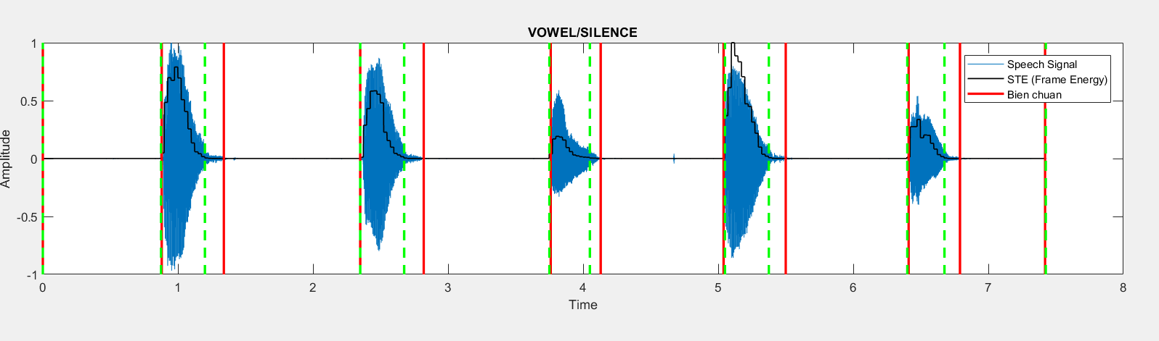
V. TRÌNH BÀY KẾT QUẢ CỦA THUẬT TOÁN
45MDV

Slide 12
VI. NHẬN XÉT, ĐÁNH GIÁ
Nhận xét:
Môi trường ảnh hưởng đến chất lượng âm thanh
Giá trị ngưỡng chưa được chính xác nên vẽ biên chưa được chính xác
Thuật toán chưa được tối ưu do thống kê thủ công

Slide 13
DEMO CODE CHẠY CHƯƠNG TRÌNH

Slide 14
THANKS!

